Slide 1

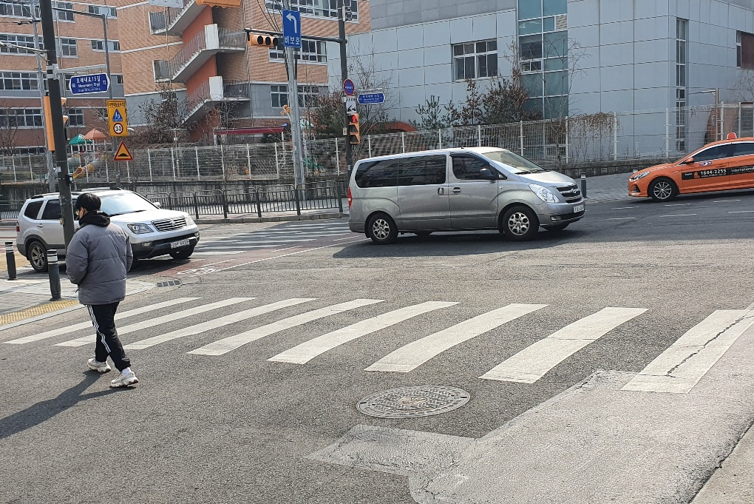


Mask R-CNN
Predict
state of the object
User
Direct designation
Stage 1 : 데이터 만들기
Stage 2 : 테스트

